Slide 1
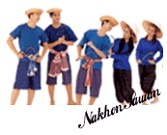
รำวงเกี่ยวข้าว

Slide 2
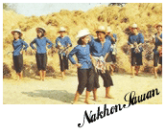
แถบจังหวัดนครสวรรค์ โดยเฉพาะอำเภอพยุหะคีรี ประชาชนส่วนมากยึดอาชีพการทำนาเป็นหลัก หลังจากการเก็บเกี่ยวข้าวแล้ว ชาวนารู้สึกเหน็ดเหนื่อย และด้วยนิสัยรักความสนุก ประกอบกับการเป็นคนเจ้าบทเจ้ากลอนของคนไทยด้วย

Slide 3
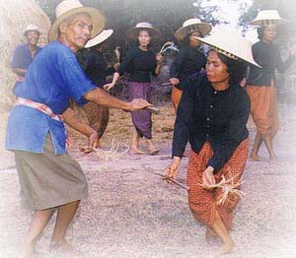
ก็ชักชวนกันผ่อนคลายความเมื่อยล้า ด้วยการตั้งวงเต้นกำรำเคียว การเล่นเต้นกำรำเคียวมักเริ่มเล่นเพลงเกี่ยวข้าวก่อนเสมอ เต้นกำรำเคียวเป็นการละเล่นพื้นบ้านที่เก่าแก่แบบหนึ่งของชาวชนบท สันนิษฐานว่า เกิดขึ้นสมัยรัชกาลที่ 5 เป็นครั้งแรกที่บ้านสระทะเล ตำบลสระทะเล อำเภอพยุหะคีรี จังหวัดนครสวรรค์ เล่นกันแพร่หลายในบ้านสระทะเล และตำบลใกล้เคียง

Slide 4
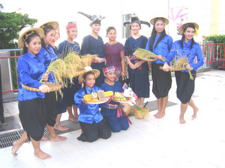
เช่น ตำบลม่วงหัก เป็นต้น อนึ่ง มีผู้รู้เกี่ยวกับเพลงพื้นบ้านคนหนึ่ง กล่าวว่า แต่เดิมชาวบ้านเรียกการละเล่นชนิดนี้ว่า “เต้นกำ” แต่กรมศิลปากรได้ไปถ่ายทอด และนำไปเผยแพร่ ก็ได้เพิ่มคำว่า “รำเคียว” ต่อท้าย

Slide 5
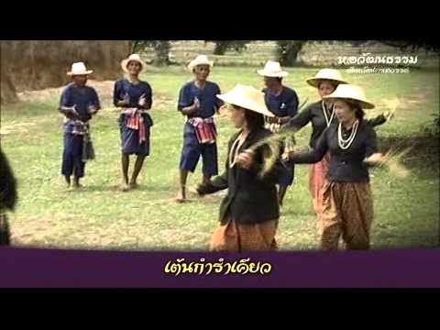
จึงทำให้ประชาชนทั้งหลายรู้จักการละเล่นแบบนี้ในชื่อของ “เต้นกำรำเคียว” การนำเพลงเต้นกำรำเคียวไปเผยแพร่นั้น กรมศิลปากรได้ดัดแปลงท่ารำและเนื้อร้องใหม่ เพื่อให้สุภาพขึ้น และใช้ระนาดเป็นเครื่องดนตรีประกอบในตอนต้นและตอนท้าย เพลงเต้นกำรำเคียวนั้น ถือเป็นเพลงพื้นบ้านประจำจังหวัดนครสวรรค์ และในบางครั้งก็ใช้แทนเพลงพื้นบ้านในนามภาคกลางด้วย

Slide 6
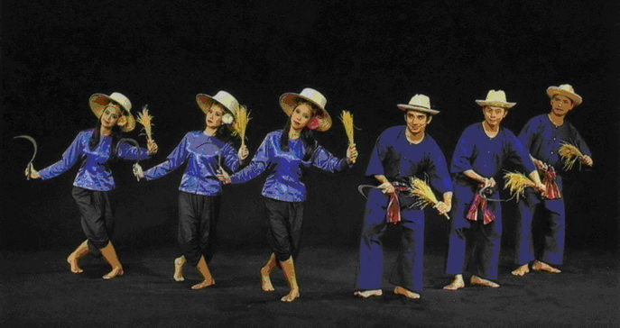
ผู้เล่น
การเล่นเพลงเต้นกำรำเคียวนั้นผู้เล่นเป็นชาวบ้านที่มาเกี่ยวข้าว ไม่จำกัดจำนวน ชาย หญิง จะจับคู่เล่นกันเป็นคู่ๆ ประมาณ 5 คู่ ถึง 10 คู่

Slide 7
การแต่งกาย
ทั้งของฝ่ายชายและฝ่ายหญิง คือ ชุดที่ใส่ในการทำนา ฝ่ายชายจะนุ่งกางเกงขาก๊วย และสวมเสื้อม่อฮ่อมสีดำหรือสีน้ำเงินเข้มมีผ้าขาวม้าคาดเอว สวมหมวกสานใบลาน ฝ่ายหญิงจะนุ่งโจงกระเบนสีดำ หรือโจงกระเบนผ้าลายก็ได้ และสวมเสื้อแขนกระบอกสีดำหรือสีน้ำเงินเข้ม สวมงอบ

Slide 8
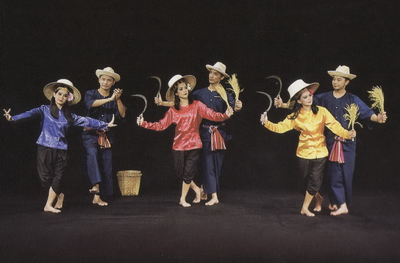
อุปกรณ์ในการเล่น
เคียวเกี่ยวข้าวคนละ 1 เล่ม พร้อมกับกำรวงข้าวคนละ 1 กำ

Slide 9
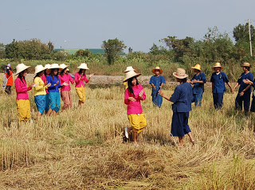
สถานที่เล่น
เล่นกันในท้องนาที่เกี่ยวข้าว หรือลานดินกว้างๆ ในท้องนา

Slide 10
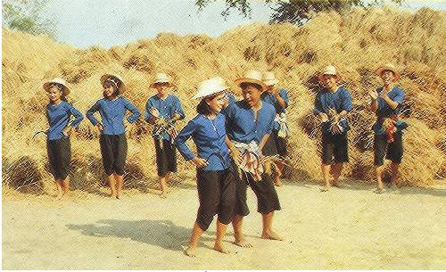
วิธีเล่น
ในการเล่นจะแบ่งผู้เล่นออกเป็น 2 ฝ่าย คือฝ่ายชายและฝ่ายหญิง แต่ละฝ่ายจะยืนอยู่คนละครึ่งวงกลม แต่ละคนถือเคียวเกี่ยวข้าวไว้ด้วยมือขวา ส่วนมือซ้ายกำรวงข้าวไว้ เมื่อการเล่นเริ่มต้นขึ้น ฝ่ายชายที่เป็นพ่อเพลง จะเป็นผู้เต้นออกไปกลางวง ตามจังหวะปรบมือของลูกคู่ พ่อเพลงจะร้องชักชวนแม่เพลงก่อน เพื่อให้ออกมาเพลงแรกคือ เพลงมา สำหรับลูกคู่ที่เป็นชาย จะนำเคียวและรวงข้าวมาเหน็บไว้ข้างหลัง เพื่อตบมือให้จังหวะ

Slide 11
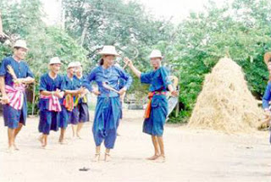
ส่วนลูกคู่ฝ่ายหญิงยังคงถือเคียวและรวงข้าวเหมือนเดิม แล้วเดินตามกันไปเป็นวงกลม สำหรับพ่อเพลงและแม่เพลงนั้น จะเปลี่ยนกันหลายคนก็ได้ นอกนั้นก็เป็นลูกคู่คอยร้องรับ นอกจากนี้ยังมีการรำร่อหรือเรียกว่า “ร่อกำ” กล่าวคือ เมื่อพ่อเพลงเดินเข้าไปใกล้แม่เพลง ก็หาทางเข้าใกล้ฝ่ายหญิงให้มากที่สุด

Slide 12
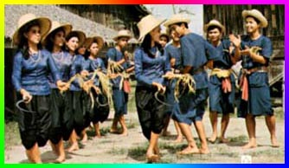
เมื่อสบโอกาสก็ใช้ด้ามเคียวหรือข้อศอก กระทุ้งให้ถูกตัวฝ่ายหญิง ฝ่ายหญิงจะใช้เคียวและรวงข้าวปัดป้อง ถ้าหากพ่อเพลงเข้าไปผิดท่า ก็อาจถูกรวงข้าวฟาด การร่อกำนี้ พ่อเพลงที่เต้นเก่งๆ จะทำได้น่าดูมากเพราะท่าทางสวยงามเป็นที่สนุกสนานครื้นเครง ในขณะที่ร้องพ่อเพลงจะแสดงท่าทางให้สอดคล้องกับเนื้อเพลงด้วย ซึ่งมีอยู่ทั้งหมด 11 บท

Slide 13
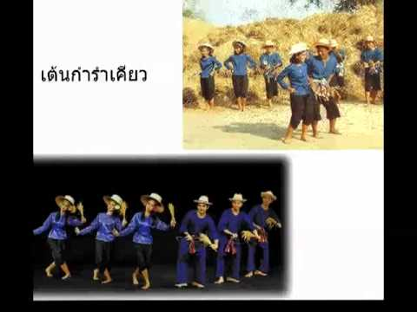
ดนตรีที่ใช้
ตามแบบฉบับของชาวบ้านเดิม ไม่มีดนตรีประกอบเพียงแต่ลูกคู่ทุกคนจะตบมือและร้อง เฮ้ เฮ้วให้จังหวะ แต่เมื่อกรมศิลปากรนำไปดัดแปลง ก็ใช้ระนาดเป็นเสียงดนตรีประกอบในท่าเดินเข้า-ออก

Slide 14
บทร้องเพลงเต้นกำรำเคียว
เพลงมา
ชาย มา กันเถิดนางเอย (กรู้...) เอ๋ยรา แม่มา มารึมา แม่มา (ซ้ำ) มาเถิดแม่นุชน้อง พี่จะเป็นฆ้องให้น้อง เป็นปี่ ต้อยตะริดติ๊ดตอด น้ำแห้งน้ำหยอดที่ตรงลิ้นปี่ มาเถิดนะแม่มามารึมาแม่มา มาเต้นกำย่ำหญ้ากันใน นานี้เอย (ลูกคู่รับท้าย)
หญิง มากันเถิดนายเอย (กรู้...) เอ๋ยรา พ่อมา มารึมาพ่อมา ฝนกระจายปลายนา แล้วน้องจะ มาอย่างไรเอย (ลูกคู่รับท้าย)

Slide 15
เพลงไป
ชาย ไปกันเถิดนางเอย (กรู้...) เอ๋ยรา แม่ไป ไปรึไปแม่ไป ไปชมนกกันที่ในป่า ไปชมพฤกษากันที่ในไพร ไปชม ชะนีผีไพร กันเล่นที่ในดงเอย (ลูกคู่รับท้าย)
หญิง ไปกันเถิดนายเอย(กรู้...) เอ๋ยรา พ่อไป ไปรึไปพ่อไป น้องเดินขยิกจิกไหล่ตามก้นพี่ชายไปเอย(ลูกคู่ รับท้าย)

Slide 16
เพลงเดิน
ชาย เดิน กันเถิดนางเอย(กรู้...) เอ๋ยรา แม่เดิน เดินรึเดิน แม่เดิน ย่างเท้าขึ้นโคกเสียงนกโพระดกมันร้องเกริ่น(ซ้ำ)จะชวนหมู่น้องไปท้องพะเนิน ชมเล่นให้เพลินใจเอย (ลูกคู่ รับท้าย)
หญิง เดินกันเถิดนายเอย(กรู้...) เอ๋ยรา พ่อเดิน เดินรึเดิน พ่อเดิน หนทางก็รกระหกระเหิน แล้วน้องจะเดินอย่างไรเอย(ลูกคู่ รับท้าย)

Slide 17
เพลงรำ
ชาย รำ กันเถิดนางเอย (กรู้...) เอ๋ยรา แม่รำ รำรึรำ แม่รำ ใส่เสื้อเนื้อดีแม่ห่มแต่สีดอกขำ (ซ้ำ) น้อยหรือแน่แม่ช่างรำ แม่เชื้อระบำเก่าเอย(ลูกคู่ รับท้าย)
หญิง รำกันเถิดนายเอย (กรู้...) เอ๋ยรา พ่อรำ รำรึรำ พ่อรำ มหาหงส์ลงต่ำ ต่างคนต่างรำไปเอย

Slide 18
เพลงร่อน
ชาย ร่อน กันเถิดนางเอย(กรู้...) เอ๋ยรา แม่ร่อน ร่อนรึร่อน แม่ร่อน (ชะฉ่า ชะฉ่า ชา ชา ๆ ๆ) ร่อนหรือร่อนแม่ร่อน รูปร่างเหมือนนางระบำ แม่เอ๋ยช่างรำ แม่คุณช่างร่อน(ซ้ำ...รูปร่าง) อ้อนแอ้นแขนอ่อนรูปร่างเหมือนมอญรำเอย(ลูกคู่ รับท้าย)
หญิง ร่อนกันเถิดนายเอย (กรู้...) เอ๋ยรา พ่อร่อน ร่อนรึร่อน พ่อร่อน สีนวลอ่อนอ่อนร่อน แต่ลมบนเอย(ลูกคู่ รับท้าย)

Slide 19
เพลงบิน
ชาย บิน กันเถิดนางเอย (กรู้...) เอ๋ยรา แม่บิน บินรึบิน แม่บิน สองตีนกระทืบดินใคร เลยจะบินไปได้อย่างเจ้า (ซ้ำ...สองตีน) ใส่งอบขาว ๆ รำกันงามเอย (ลูกคู่ รับท้าย)
หญิง บินกันเถิดนายเอย (กรู้...) เอ๋ยรา พ่อบิน บินรึบิน พ่อบิน มหาหงส์ทรงศีลบินไปตามลมเอย(ลูกคู่ รับท้าย)

Slide 20
เพลงยัก
ชาย ยัก กันเถิดนางเอย (กรู้...) เอ๋ยรา แม่ยัก ยักรึยัก แม่ยัก (เอาวา โจ๊ะ ติง ติงทั่ง ติง ติง ๆ ๆ วัวขี่ควาย กระต่ายขี่ลิง) ยักรึยัก แม่ยัก ยักตื้นติดกึก เอาละว่ายักลึกติดกัก ยักตื้นยักตื้นติดกึก ยักลึกติดกัก หงส์ทองน้องรักยักให้หมดวงเอย (ลูกคู่ รับท้าย)
หญิง ยักกันเถิดนายเอย (กรู้...) เอ๋ยรา พ่อยัก ยักรึยัก พ่อยัก อย่าเข้ามาใกล้น้องนักจะโดนเคียวควักตาเอย (ลูกคู่ รับท้าย)

Slide 21
เพลงย่อง
ชาย ย่อง กันเถิดนางเอย (กรู้...) เอ๋ยรา แม่ย่อง ย่องรึย่อง แม่ย่อง บุกดงอะไร แกรก แกรกสองมือก็แหวกนัยน์ตาก็มอง บุกดงอะไร แกรก แกรกสองมือก็แหวกนัยน์ตาก็มองพบฝูงอีก้อง พวกเราก็ย่องยิงเอย (ลูกคู่ รับท้าย)
หญิง ย่องกันเถิดนายเอย (กรู้...) เอ๋ยรา พ่อย่อง ย่องรึย่อง พ่อย่อง ฝูงละมั่งกวางทองย่อง มากินถั่วเอย (ลูกคู่ รับท้าย)

Slide 22
เพลงย่าง
ชาย ย่างกันเถิดนางเอย (กรู้...) เอ๋ยรา แม่ย่าง ย่างรึย่าง แม่ย่าง ย่างเถิด ย่างเถิด แม่ย่างย่าง รึย่างแม่ย่าง เจอะเสือพี่ก็จะยิง เจอะกระทิงพี่ก็จะย่าง เจอะเสือพี่ก็จะยิง เจอะกระทิง พี่ก็จะย่าง ไม่ว่าเนื้อเสือเนื้อช้างย่างมาฝากน้อยเอย (ลูกคู่ รับท้าย)
หญิง ย่างกันเถิดนายเอย (กรู้...) เอ๋ยรา พ่อย่าง ย่างรึย่าง พ่อย่าง ไม่ว่าเนื้อเสือเนื้อช้างย่างไปฝากเมียเอย (ลูกคู่ รับท้าย)

Slide 23
เพลงแถ
ชาย แถกันเถิดนางเอย (กรู้...) เอ๋ยรา แม่แถ แถรึแถ แม่แถ จะลงที่หนองไหน พี่จะไปหนองนั้นแน่ (ซ้ำ..จะลง) นกกระสา ปลากระแห แถให้ติดดินเอย (ลูกคู่ รับท้าย)
หญิง แถกันเถิดนายเอย (กรู้...) เอ๋ยรา พ่อแถ แถรึแถ พ่อแถ นกกระสา ปลากระแห แถมาลงหนองเอย (ลูกคู่ รับท้าย)

Slide 24
เพลงถอง
ชาย ถองกันเถิดนางเอย (กรู้...) เอ๋ยรา แม่ถอง ถองรึถอง แม่ถอง ถองเถิดถองเถิด แม่ถอง ถองรึถอง แม่ถอง ค่อยขยับจับจ้อง ถองให้ถูกนางเอย (ลูกคู่ รับท้าย)
หญิง ถองกันเถิดนายเอย (กรู้...) เอ๋ยรา พ่อถอง ถองรึถอง พ่อถอง (ชะฉ่า ชะฉ่า ชา ชา ๆ ๆ) ถองรึถอง พ่อถอง กล้าดีก็เข้ามาลอง จะโดนกระบองตีเอย (ลูกคู่ รับท้าย)

Slide 25
อ้างอิง
www.chaiwbi.com/2554student/m5/d5102/wbi/545108 /106.html
https://sites.google.com/site/ajanthus/te
http://www.trueplookpanya.com/true/knowledge_detail.php?mul_content_id=388&mul_source_id=

